Slide 1
Facultad de Ciencias Médicas Miguel Enríquez Departamento de posgrado
Diseño y ejecución de actividades docentes en Entornos Virtuales de Enseñanza-Aprendizaje
Claustro de profesores:
Dra. C. Grisel Zacca González
Dra. Eneida Barrios Lamoth
Dra. Silvia María Pozo Abreu
Dr. C. Sergio González García
Dr. José Pedro Martínez Larrarte
Lic. Carlos Charón
Web máster: José Luis Gómez Oquendo
2021-2022
Notes:
Diseño y ejecución de actividades docentes en Entornos Virtuales de Enseñanza-Aprendizaje
Claustro de profesores:
Dra. C. Grisel Zacca González
Dra. Eneida Barrios Lamoth
Dra. Silvia María Pozo Abreu
Dr. C. Sergio González García
Dr. José Pedro Martínez Larrarte
Lic. Carlos Charón
Web máster: José Luis Gómez Oquendo
2021-2022

Slide 2
Facultad de Ciencias Médicas Miguel Enríquez Departamento de posgrado
Unidad didáctica 4
Modelos de evaluación del aprendizaje a distancia
Conferencia 6
Como crear una pregunta de opción múltiple
Notes:
Fundamentar los aspectos conceptuales, metodológicos y tecnológicos para el diseño y ejecución de cursos a través Moodle, considerando las necesidades de aprendizaje, el perfil de los participantes y las características del contenido.
Tutorial para la construcción de Como crear una pregunta de opción múltiple
.

Slide 3
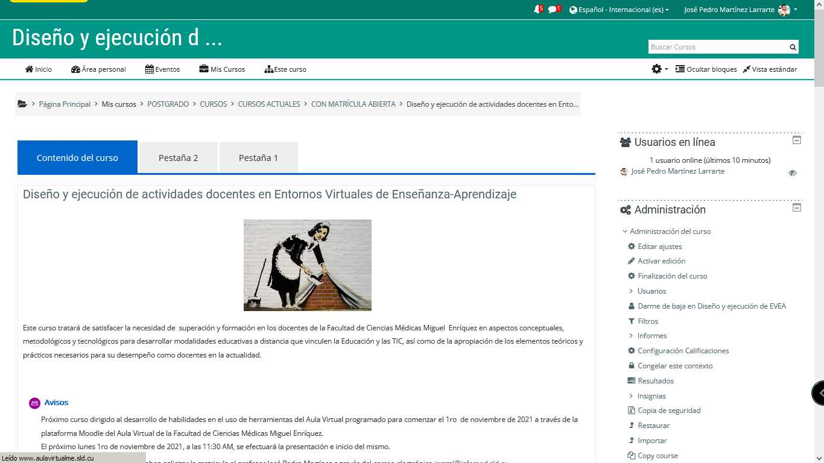
Mi página principal
Activar edición
Notes:
Desde la página de inicio del usuario, ir al curso que tiene rol de profesor; y allí, marcar “Activar edición” como se muestra en la imagen superior

Slide 4
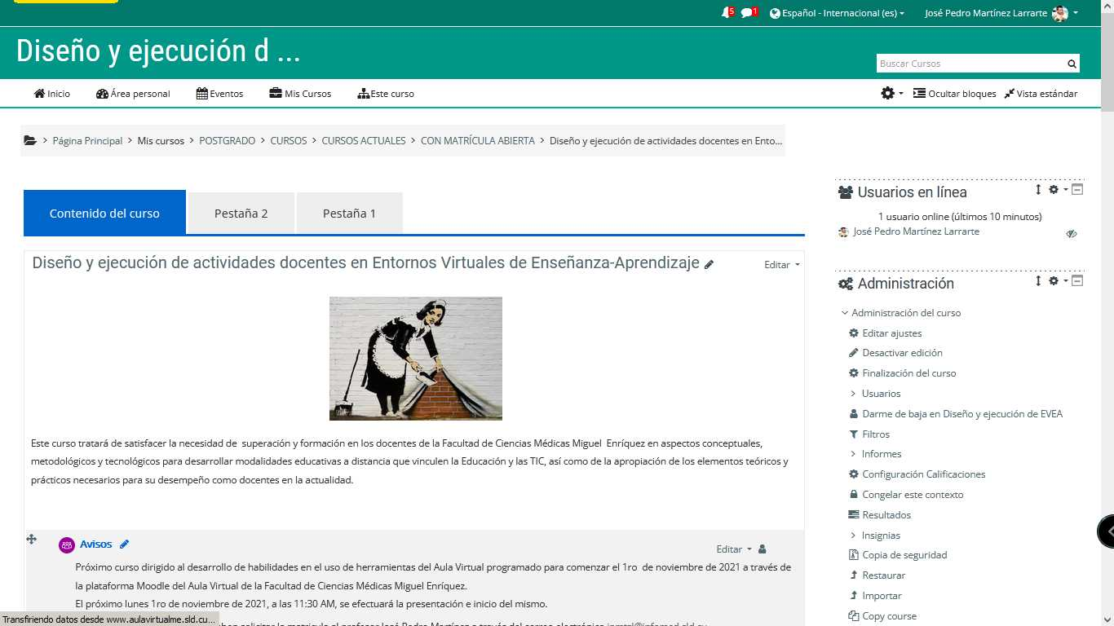
Activada la edición
Notes:
Una vez activada la edición del curso, puede comenzar a trabajar en los diferente aspectos que lo conformaran, ejemplos:
Definir el nombre del curso y los temas
Incorporar actividades evaluativas, o recursos para su lectura y estudio
Incluir imágenes
Definir fechas de apertura y cierre del curso
Entre otros

Slide 5
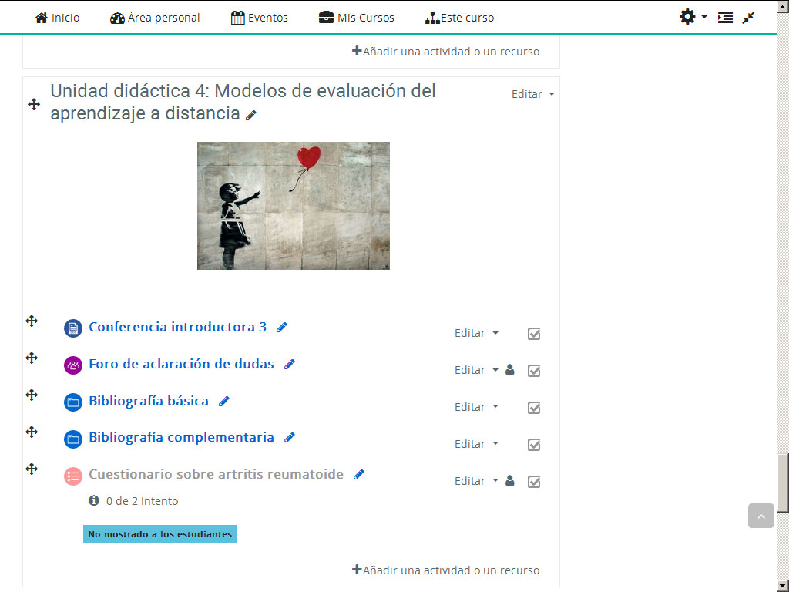
Crear una actividad
Notes:
Activar: Crear una actividad

Slide 6
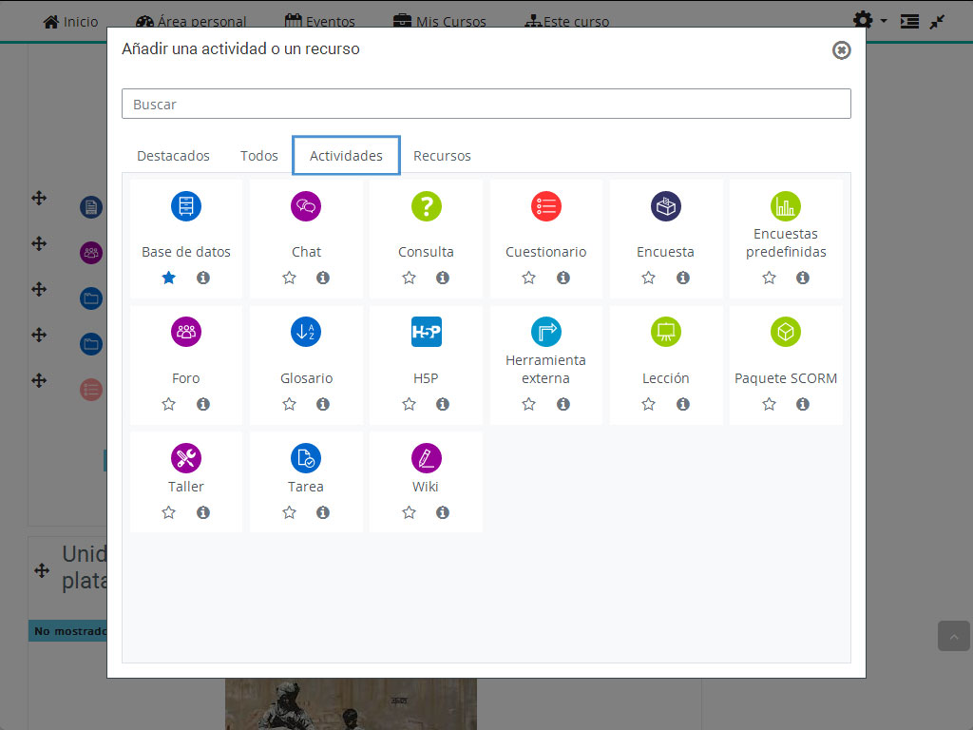
Cuestionario
Notes:
Crear un Cuestionario

Slide 7
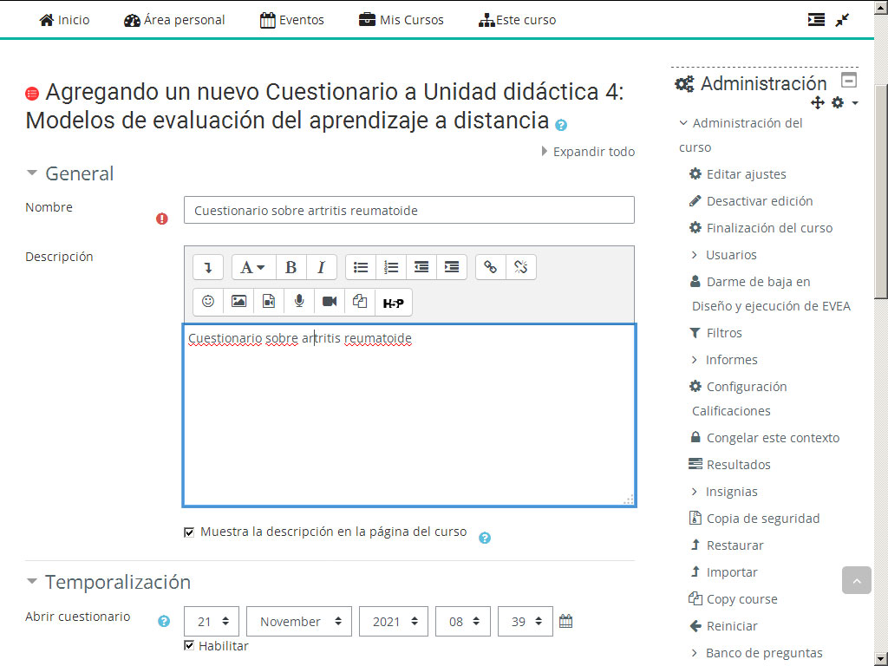
Mi cuestionario
Notes:
Nombre de Mi cuestionario

Slide 8
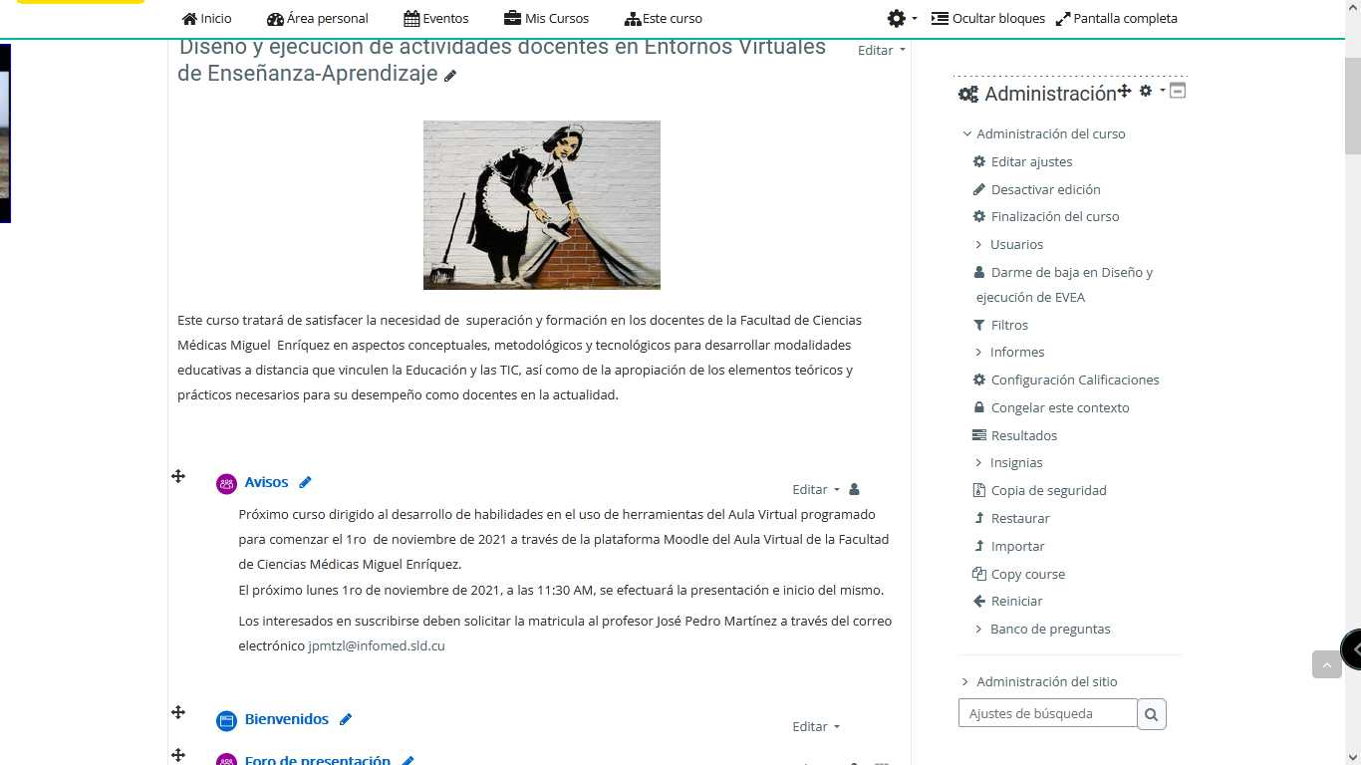
Administración del curso
Banco de preguntas
Notes:
En el caso de integrar una pregunta al banco de preguntas, hacer clic en e “Banco de preguntas” como se muestra en la imagen superior

Slide 9
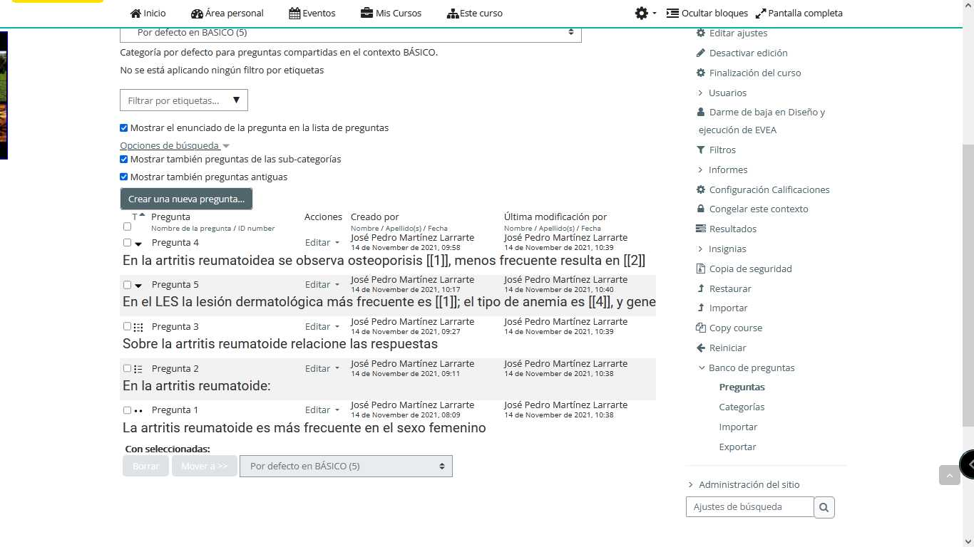
Crear una nueva pregunta
Notes:
Una vez dentro de banco de preguntas, hacer clic en “Crear una nueva pregunta”

Slide 10
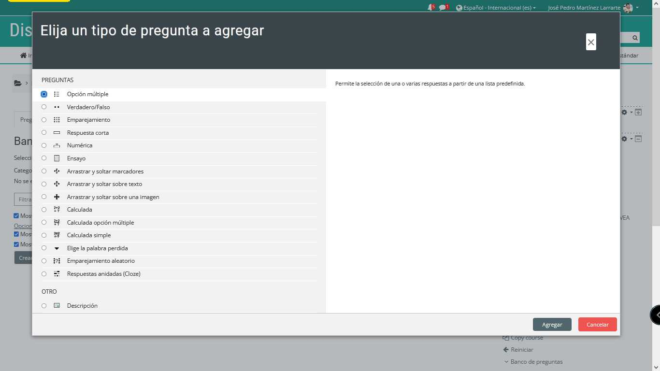
Pregunta de opción múltiple
Notes:
Crear una Pregunta de opción múltiple

Slide 11
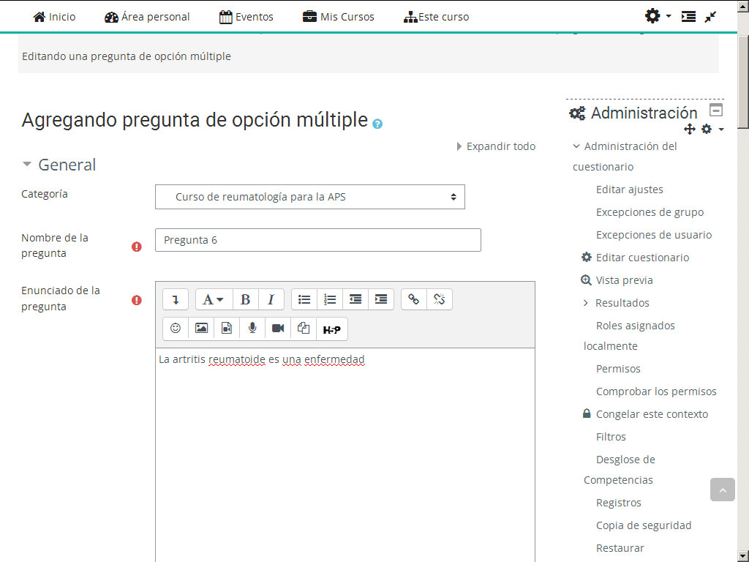
Categoría donde la incluí
Nombre de mi pregunta
Enunciado
Notes:
Categoría donde la incluí
Nombre de mi pregunta
Enunciado

Slide 12
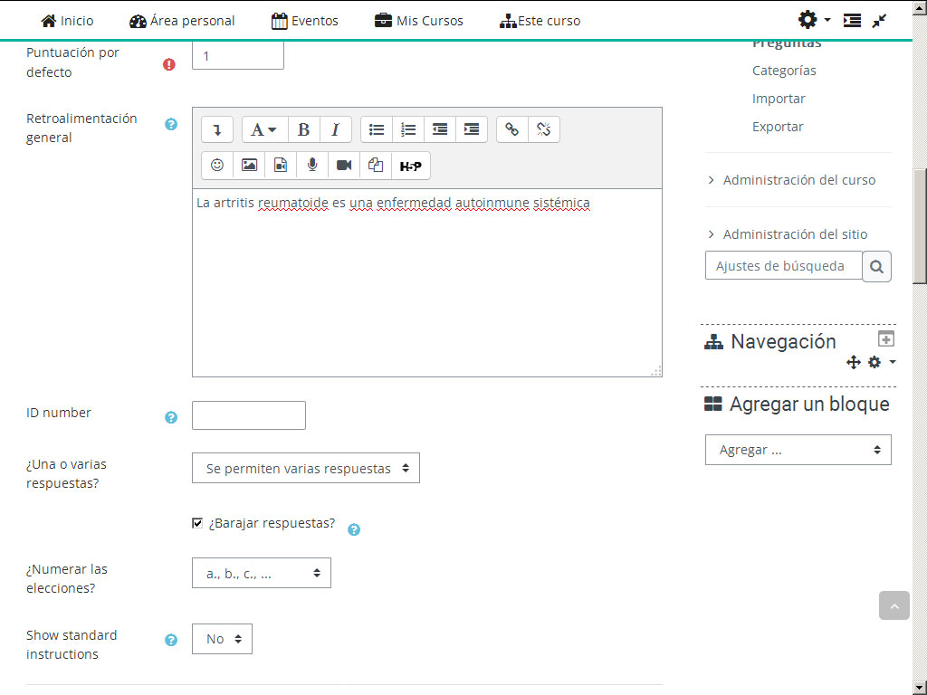
Retroalimentación
Si se permite una o varias respuestas
Notes:
Describo la Retroalimentación
Defino si se permite una o varias respuestas

Slide 13
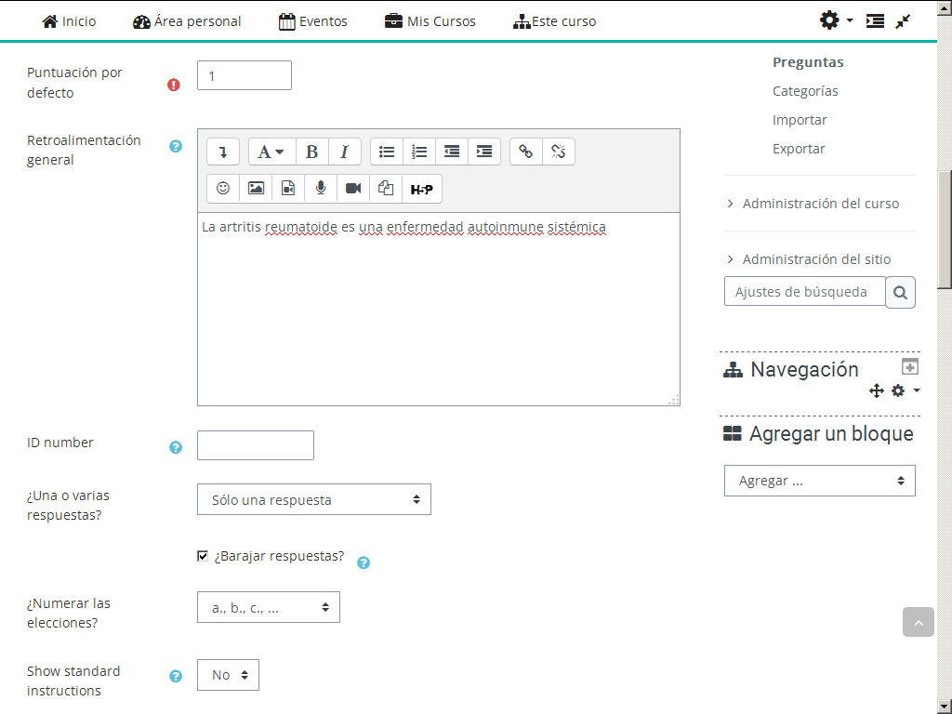
Solo una respuesta
Notes:
En este caso Solo una respuesta

Slide 14
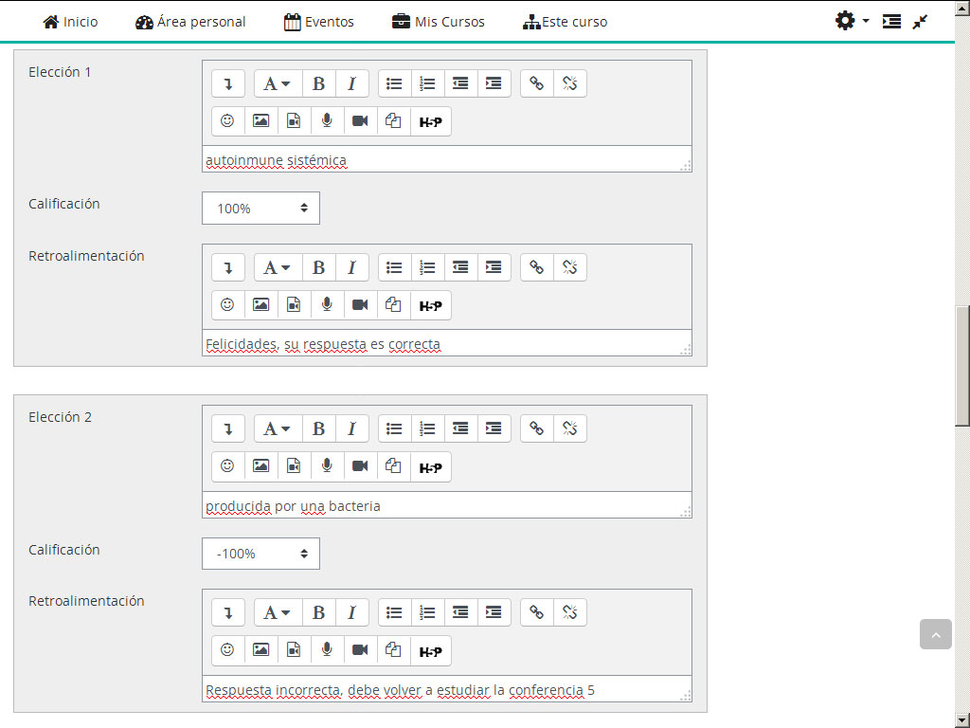
Elección correcta
Retroalimentación para respuesta correcta
Elección incorrecta
Retroalimentación incorrecta
Notes:
Paso a definir mis elecciones y sus retroalimentaciones:
Elección correcta
Retroalimentación para respuesta correcta
Elección incorrecta
Retroalimentación incorrecta

Slide 15
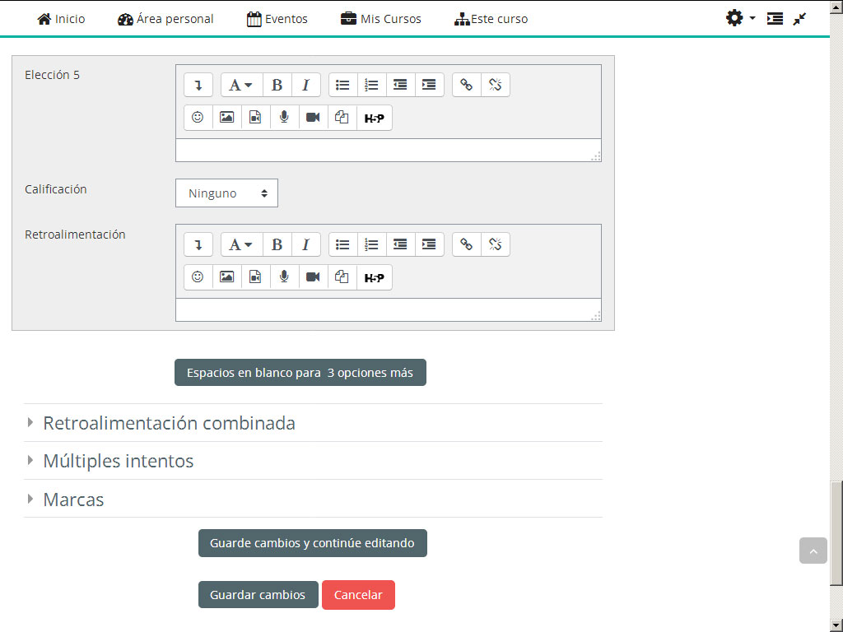
Se pueden incluir varias elecciones
Guarda y continuar editando
Notes:
Se pueden incluir las elecciones que sean necesarias
Al final Guarda y continuar editando

Slide 16
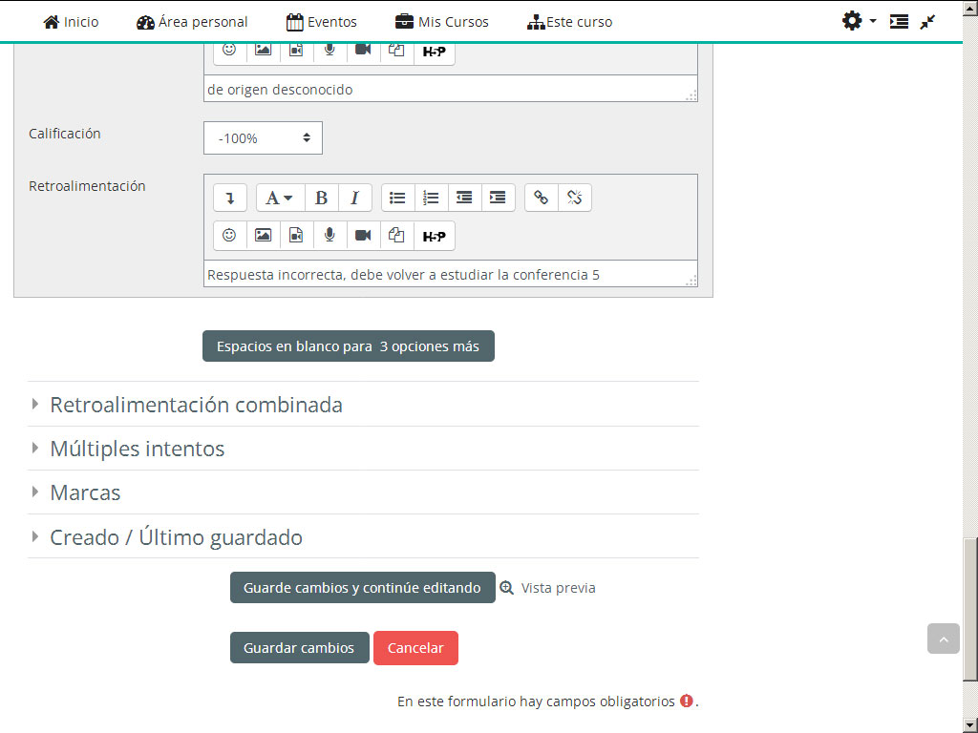
Vista previa
Notes:
Posteriormente activar Vista previa

Slide 17
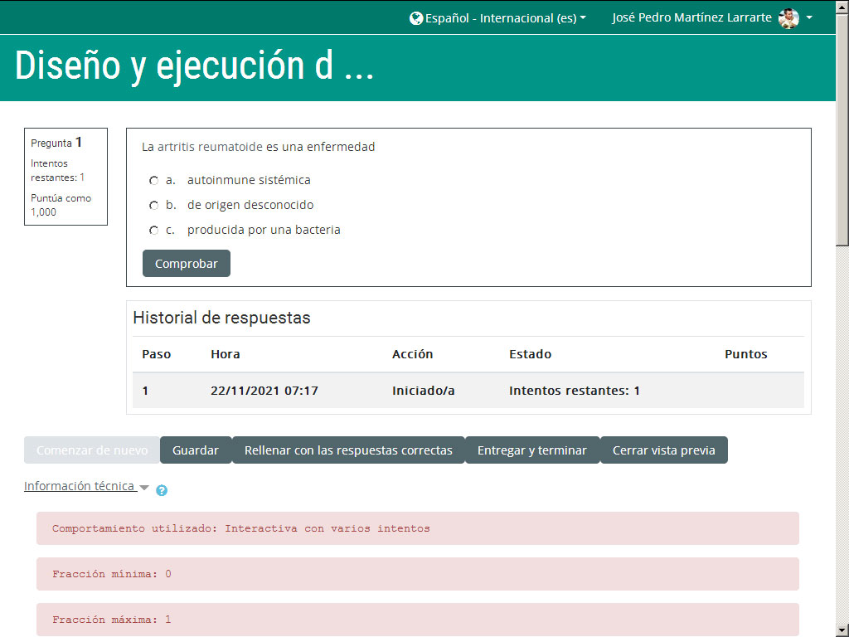
Como profesor veo como quedó diseñada la pregunta
Notes:
En la vista previa como profesor veo como quedó diseñada la pregunta

Slide 18
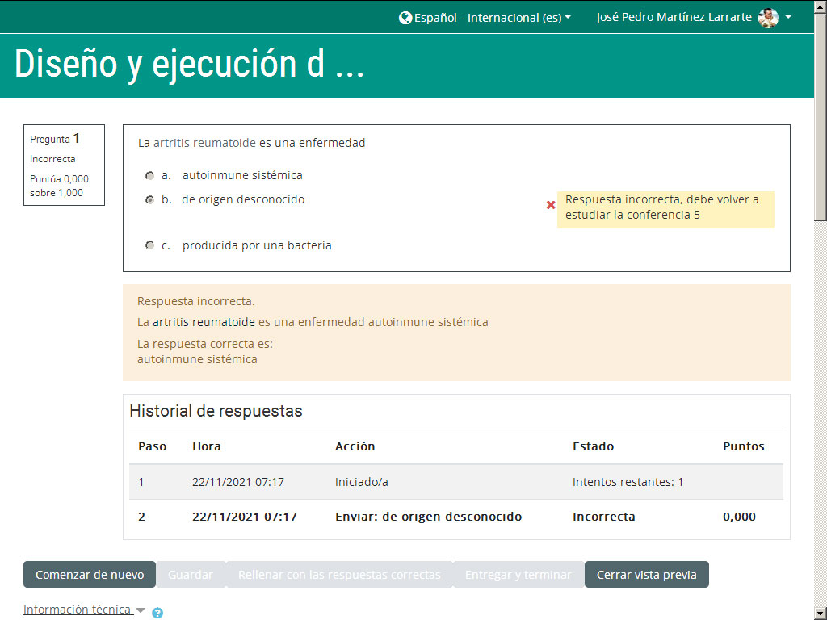
Respuesta incorrecta
Practico con una respuesta incorrecta
Notes:
Puedo hacer varios intentos y ver como se comporta
Practico con una respuesta incorrecta
Respuesta incorrecta

Slide 19
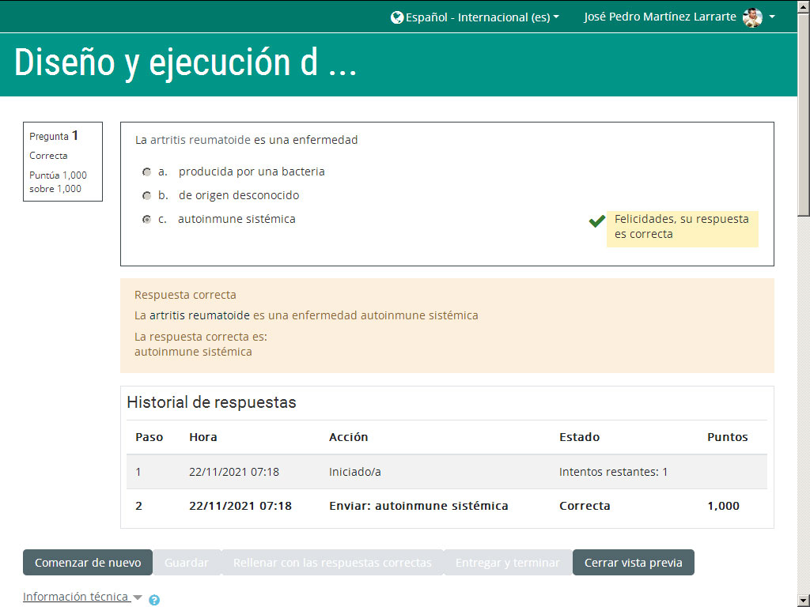
Respuesta correcta
Retroalimentación general
Cerrar vista previa
Notes:
Puedo hacer varios intentos y ver como se comporta
Practico con una respuesta correcta
Respuesta correcta

Slide 20
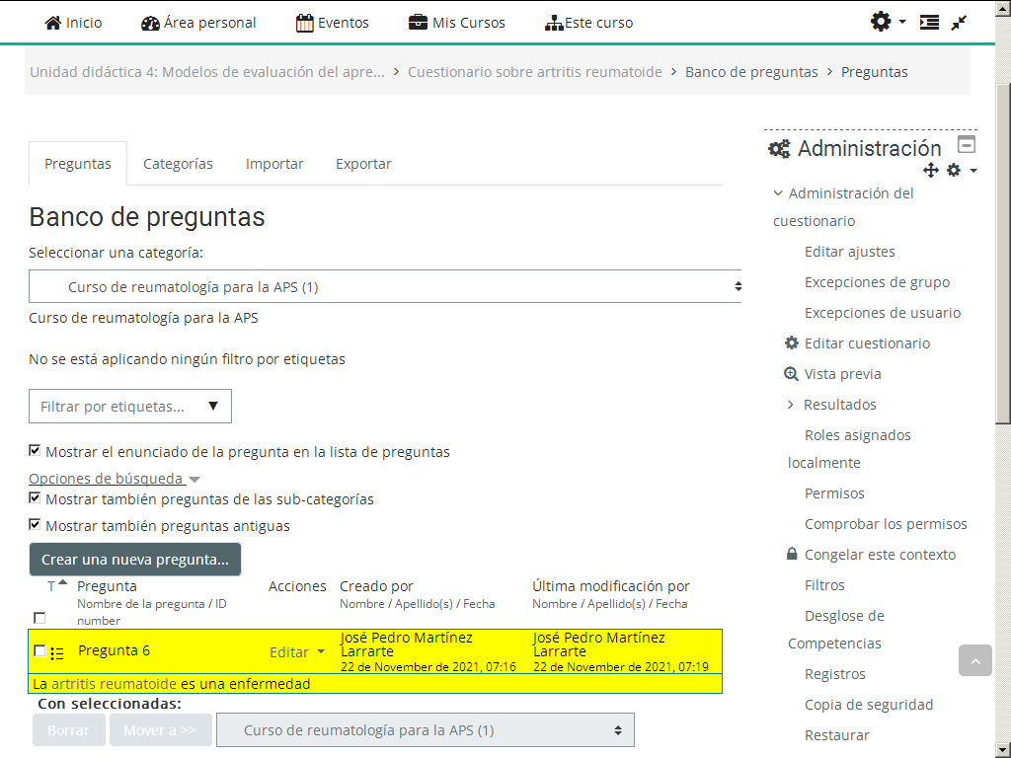
Categoría de curso de reumatología para la APS
Puedo crear una nueva pregunta
Como quedo mi pregunta
Notes:
En el banco de preguntas veo mi pregunta creada, además:
Le doy la categoría que decido, en este caso “curso de reumatología para la APS”
Puedo crear una nueva pregunta

Slide 21
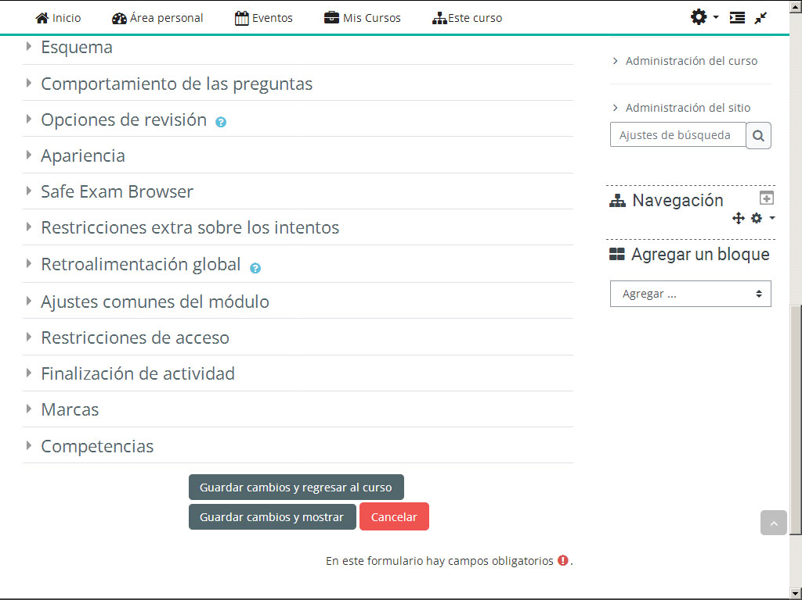
Guardar y regresar al curso
Notes:
Guardar todo y regresar al curso

Slide 22
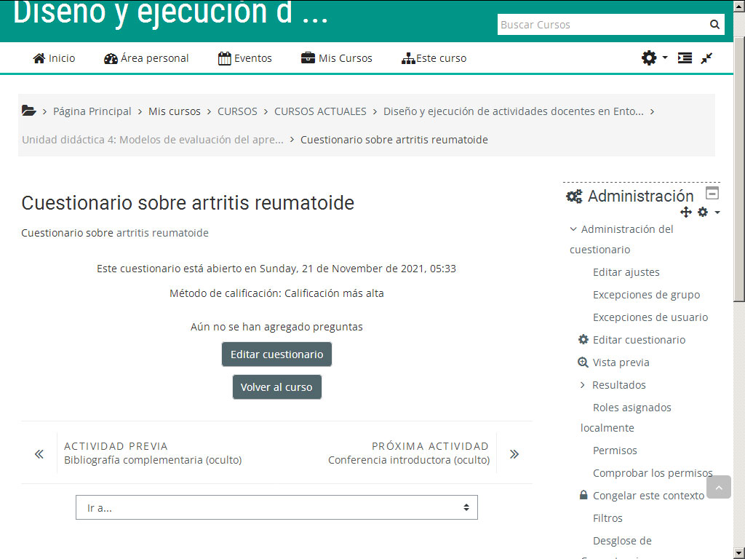
Editar el cuestionario
Notes:
Voy al cuestionario y a Editarlo

Slide 23
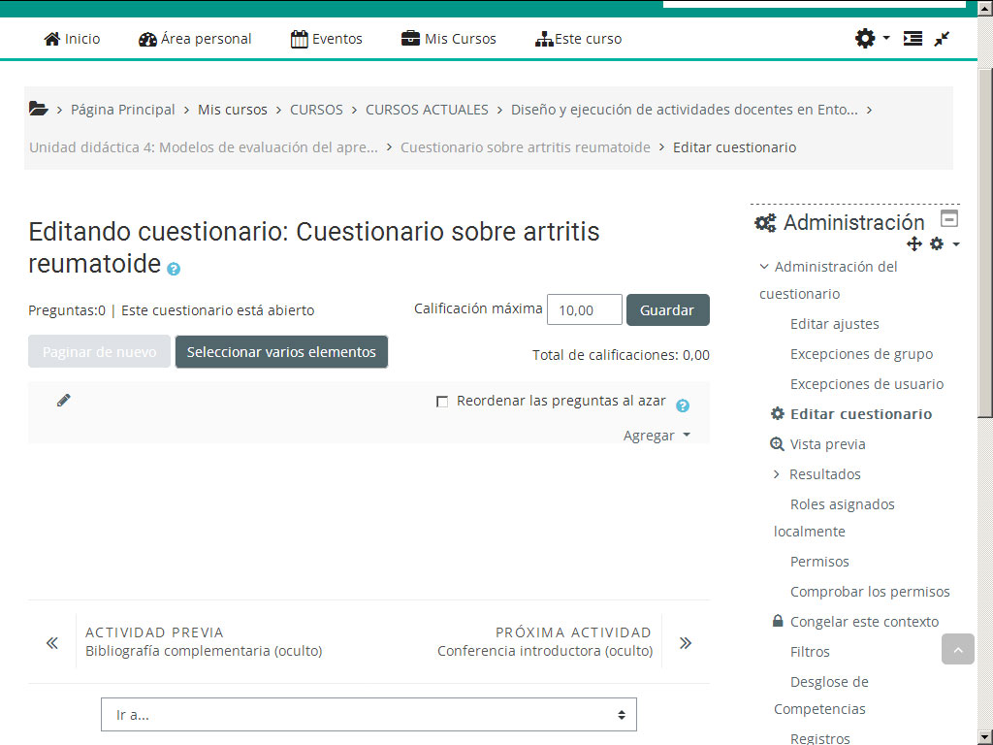
Agregar una pregunta
Notes:
Voy a Agregar una pregunta

Slide 24
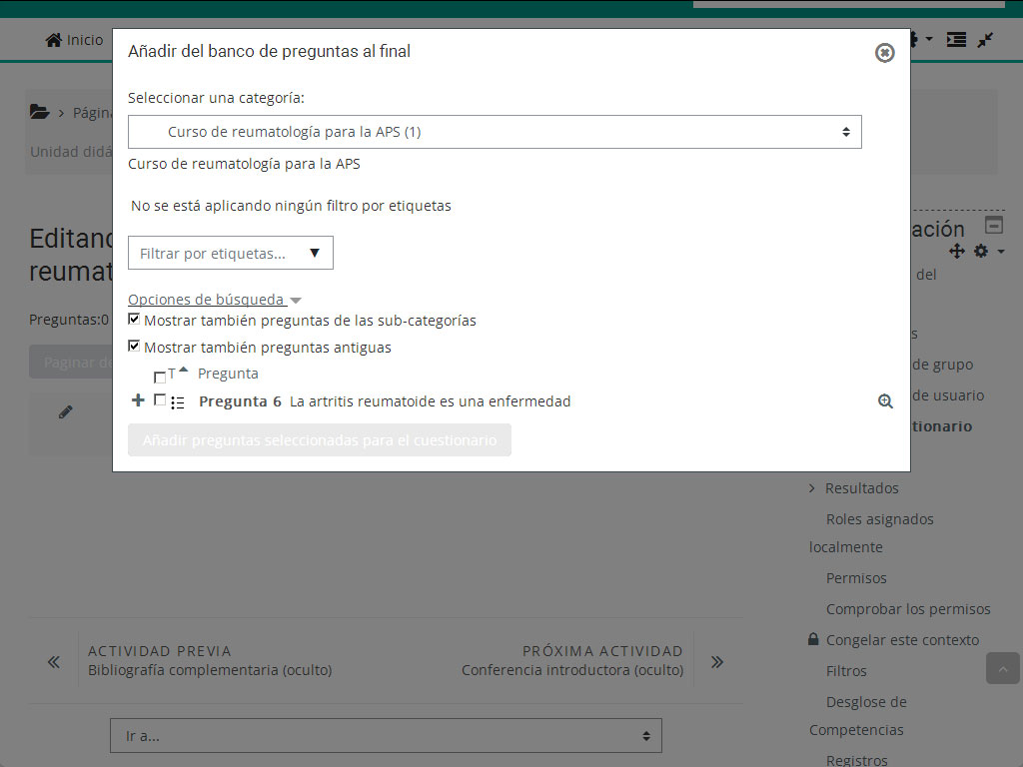
Agrego mi pregunta
Notes:
Agrego mi pregunta creada desde le banco de pregunta

Slide 25
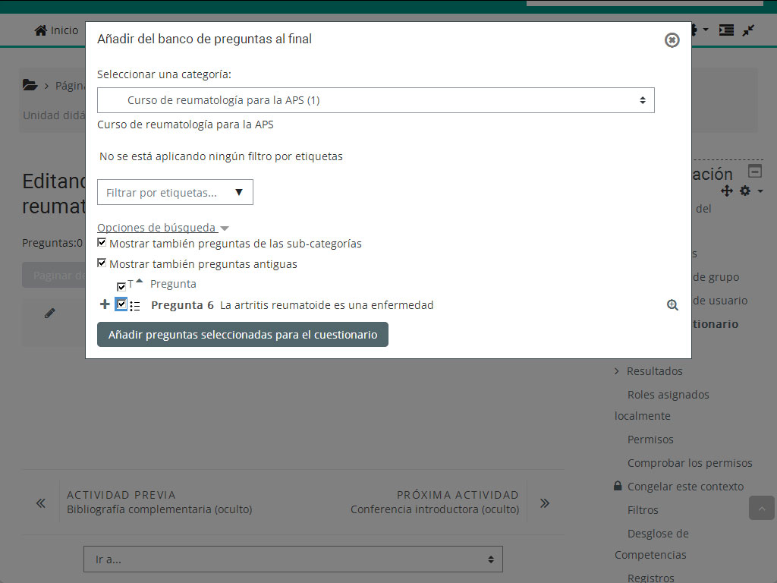
Añadida al cuestionario
Notes:
Se la Añado al cuestionario

Slide 26
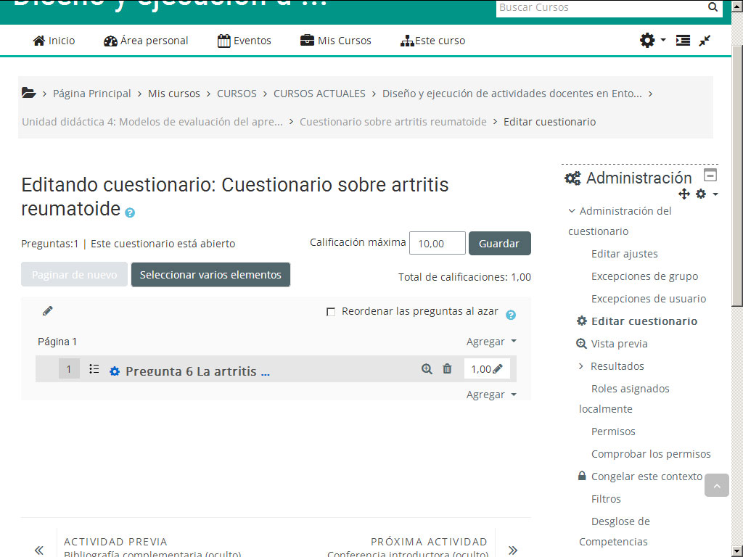
Cuestionario
La pregunta
Darle los puntos necesarios
Notes:
Lo compruebo en el Cuestionario

Slide 27
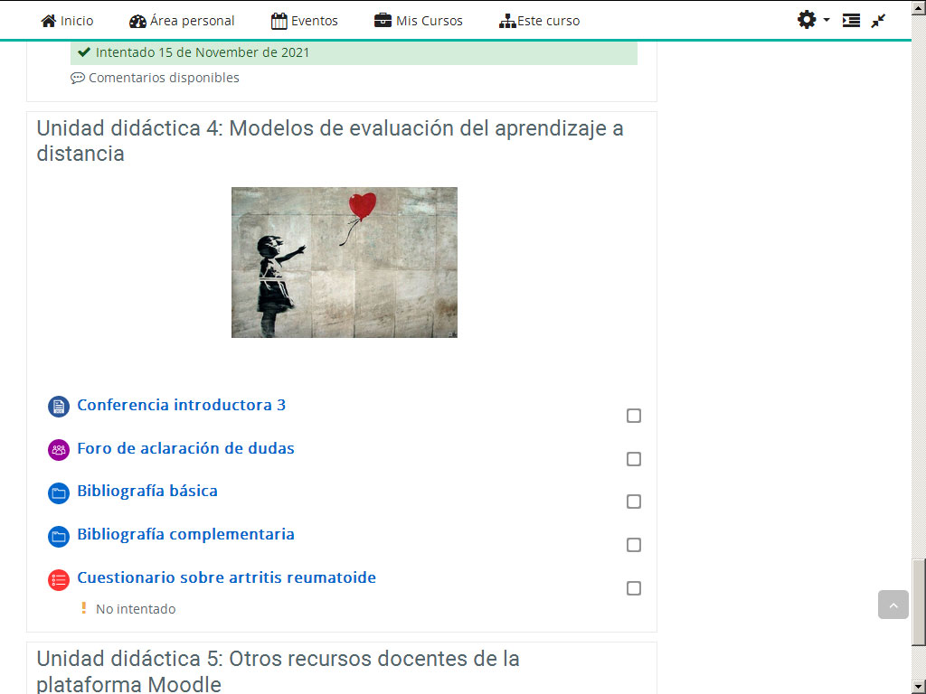
Cuestionario creado
Notes:
Regreso al curso y veo el Cuestionario creado

Slide 28
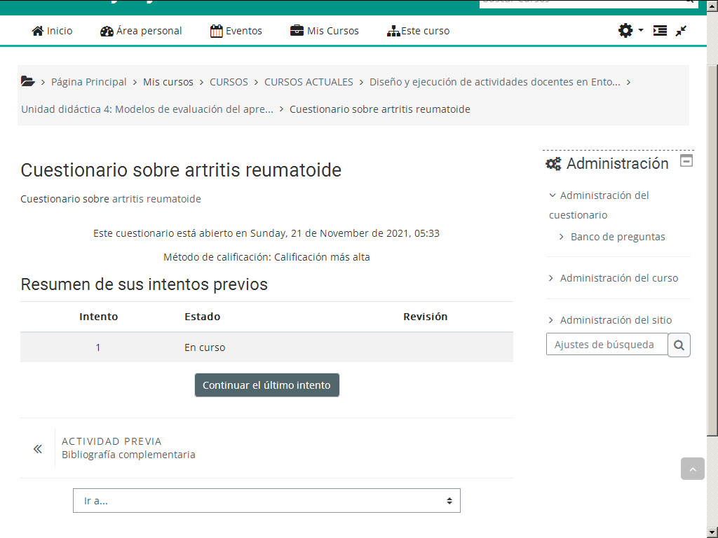
Respondiendo la cuestionario como alumno
Notes:
Cambio al rol de estudiante para ver como lo ven los alumnos del curso

Slide 29
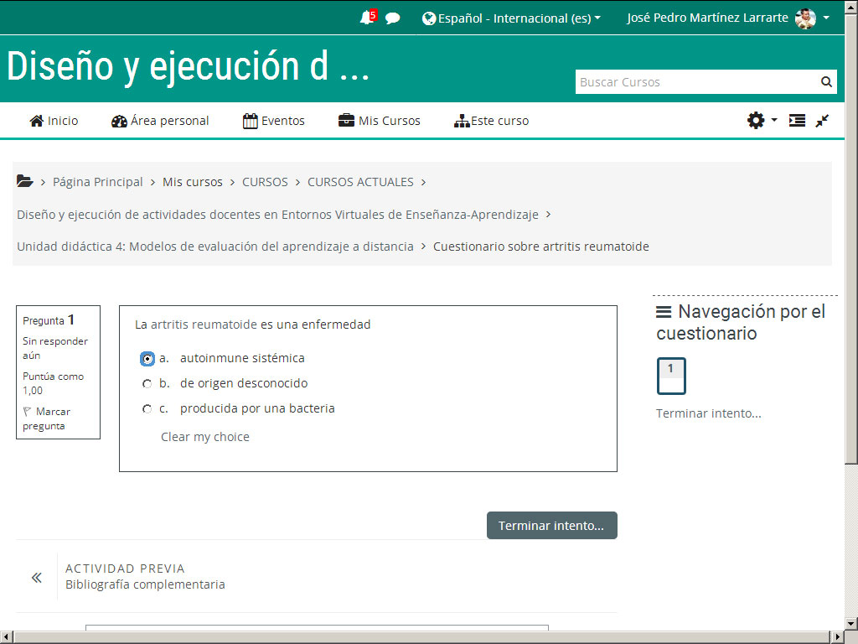
Mi respuesta
Notes:
Práctico la actividad como alumno

Slide 30
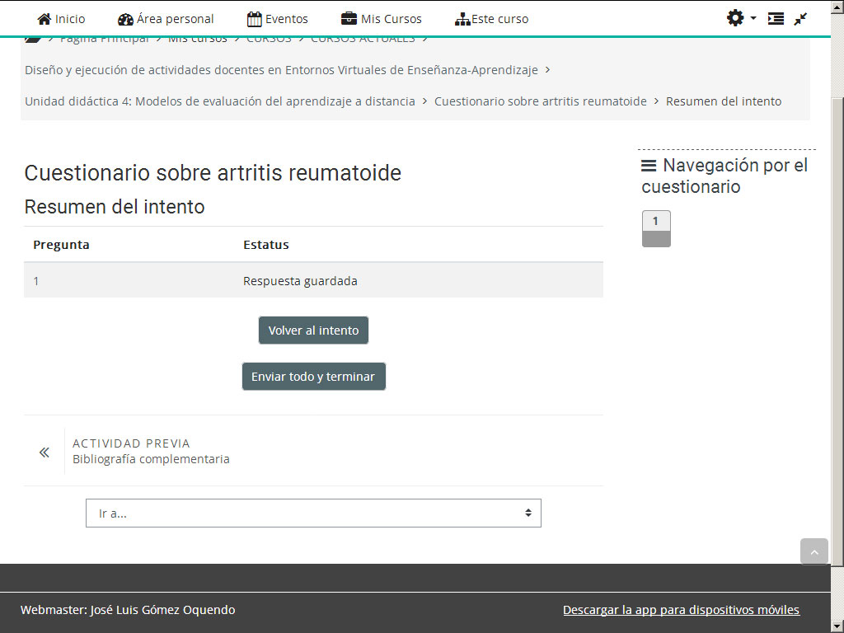
Se puede volver a responder o enviar y terminar
Notes:
Se puede volver a responder o enviar y terminar

Slide 31
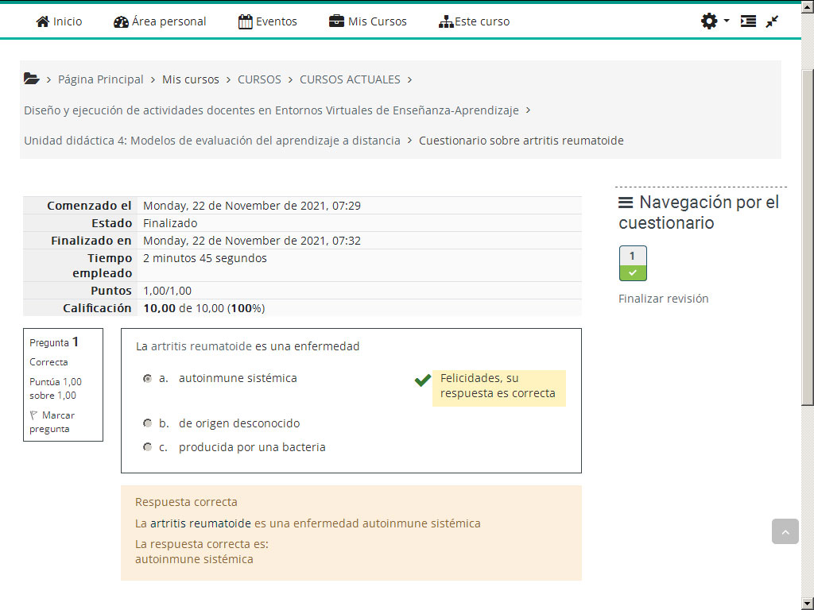
Mi respuesta correcta como alumno
Retroalimentación
Notes:
Mi respuesta correcta como alumno y la retroalimentación

Slide 32
Muchas gracias
Nos vemos en el curso

